Slide 1
第七章 相变对流传热

Slide 2
讨论题：
为什么使用无因次数？

Slide 3
7.1 凝结传热的模式
蒸汽与低于饱和温度的壁面接触凝结，释放潜热
凝结液如能很好地润湿壁面，液体铺展成膜，称为膜状凝结（液膜是换热的主要热阻）
凝结液如不能很好地润湿壁面，则会形成液珠，小液珠不断长大，在重力作用下会滚落，称为珠状凝结

Slide 4
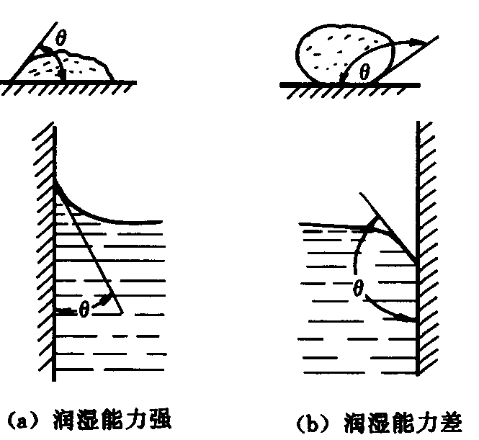
表面的润湿特性

Slide 5
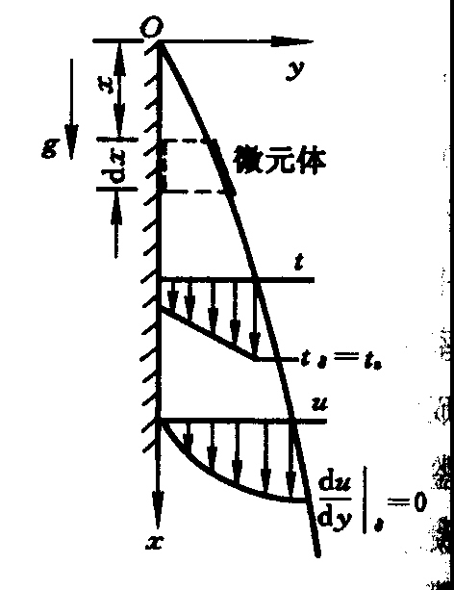
7.2 膜状凝结分析解及实验关联式
纯净蒸汽层流膜状凝结的分析解

Slide 6
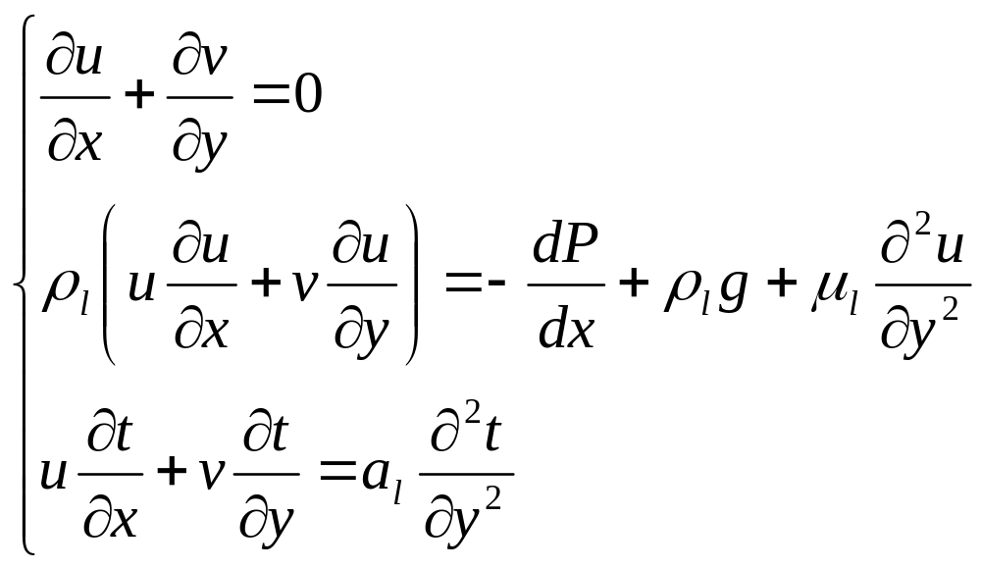
控制方程组
问题：该方程组是否似曾相识？

Slide 7
分析与假设
常物性；
蒸气是静止的；
液膜的惯性力可以忽略；
汽液界面上无温差；
液膜内以导热形式传热；
液膜的过冷度可以忽略；
蒸气密度远小于液体密度；
液膜表面无波动。

Slide 8
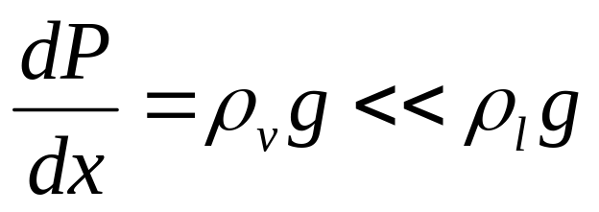
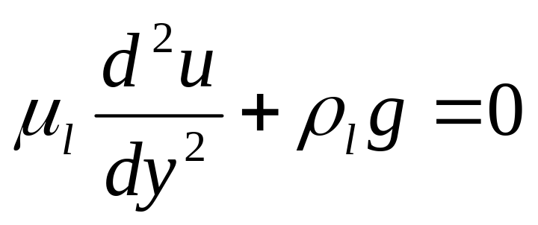
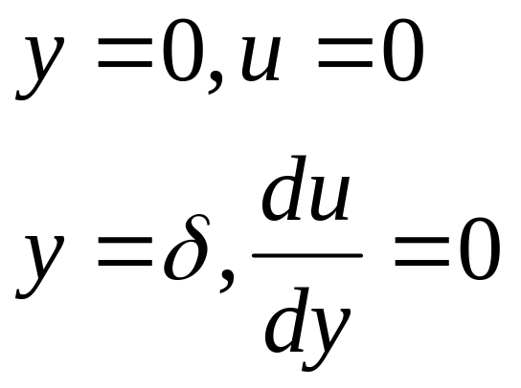
动量方程的简化
可以忽略
液膜内速度很小，惯性项相对于粘性项可以忽略

Slide 9
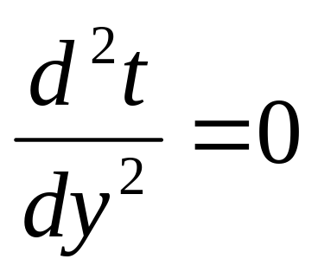
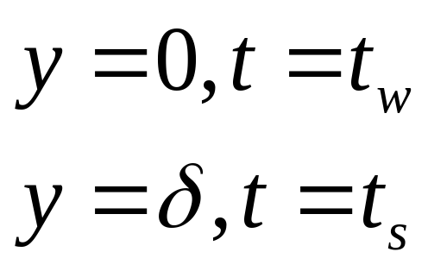
能量方程的简化
能量方程中的惯性项也可以舍去
由于不考虑y向速度, 所以，连续方程也不需要了。

Slide 10
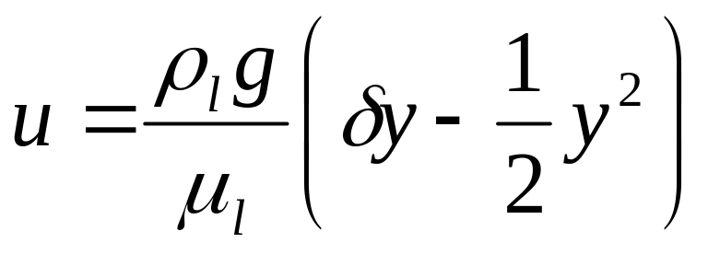
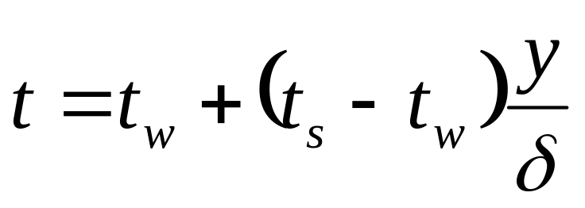
速度分布与温度分布
速度分布
温度分布
此处边界层厚度仍是未知量。为了求出表面传热系数，还需要求出δ的表达式。

Slide 11
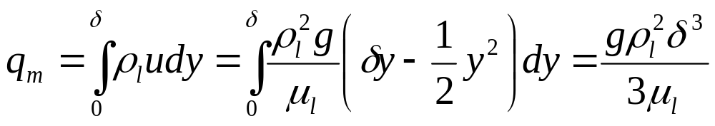
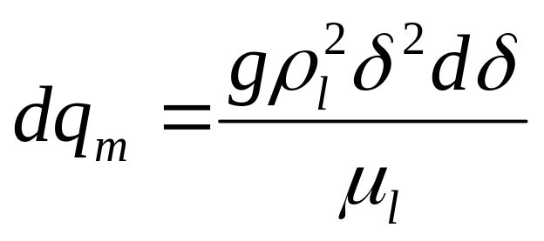
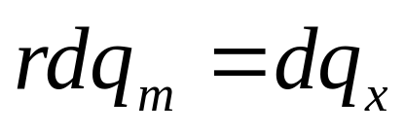
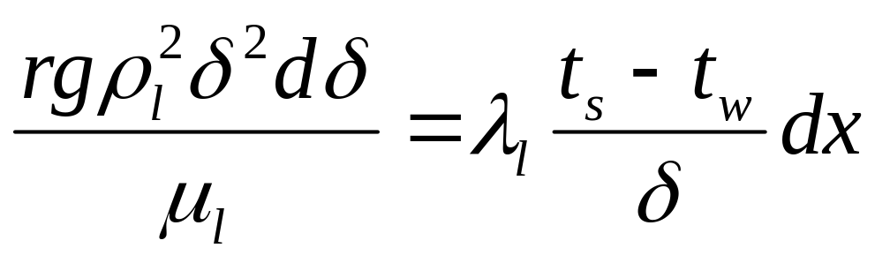
忽略液膜过冷度

Slide 12
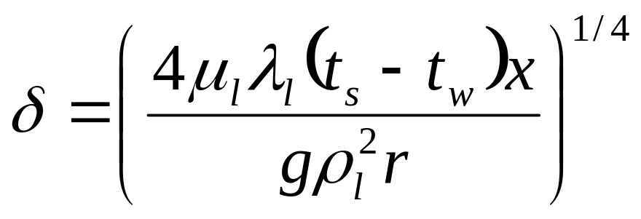
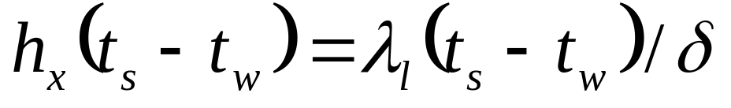
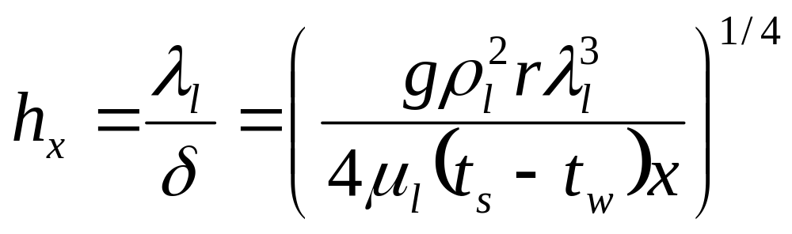
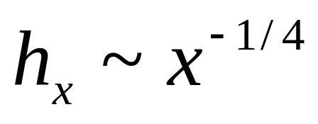
利用x=0处δ=0的条件，
由于，

Slide 13
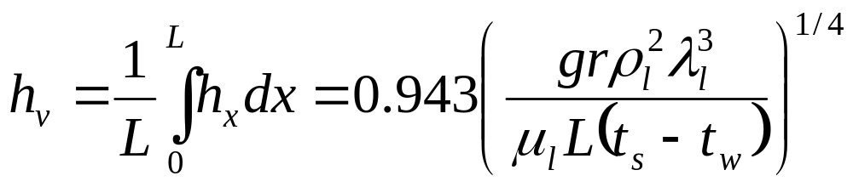
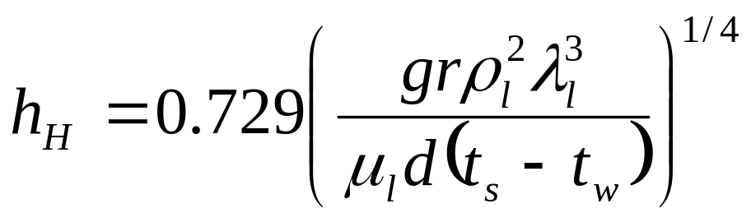
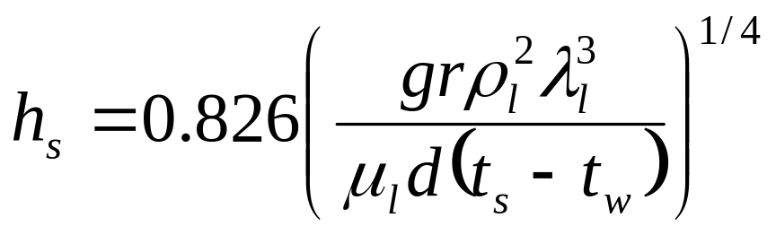
高度L的竖壁的平均表面传热系数
推广到水平圆柱和球面上的凝结换热
水平圆柱
球
潜热由饱和温度确定，其余由膜温度确定

Slide 14
讨论
圆管竖放时，凝结换热可按竖壁问题处理。从换热强化的角度考虑，管子是竖直放置好，还是水平放置好？

Slide 15
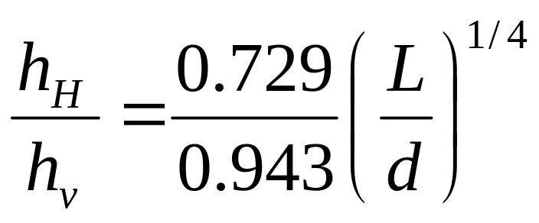
横管和竖壁凝结换热的平均表面传热系数的表达式有两点不同，
特征尺度不同，竖壁 L, 水平管d
系数不同，竖壁0.943, 水平管0.729
对同一根管子，若物性相同，则
L/d=2.8 时，该比值等于1，且L/d越大，表面传热系数的比值越大。所以，通常采用横放的方式。

Slide 16
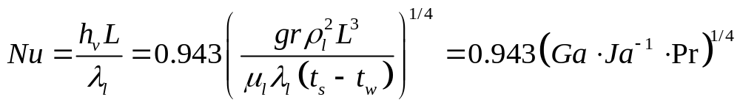
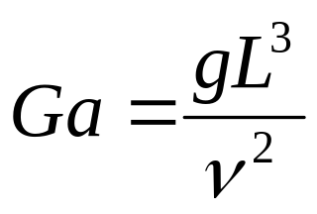
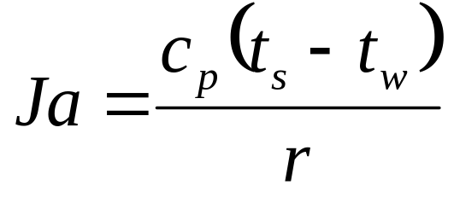
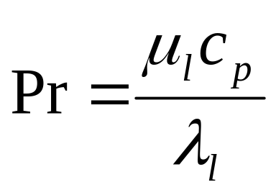
伽利略准则，重力与粘性力之比
雅各布准则，膜层显热与蒸发潜热之比

Slide 17
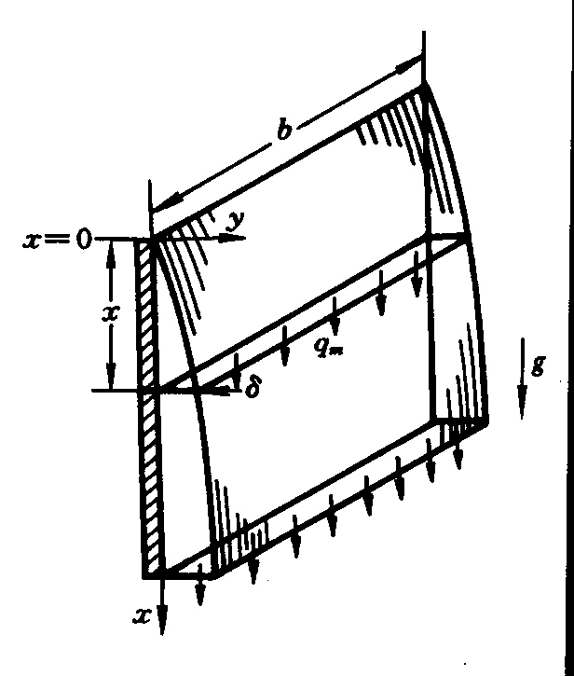
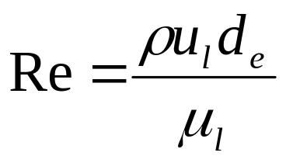
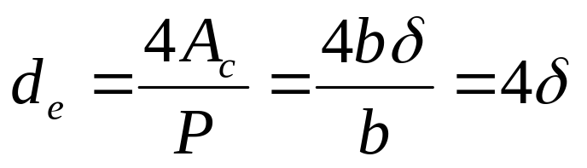
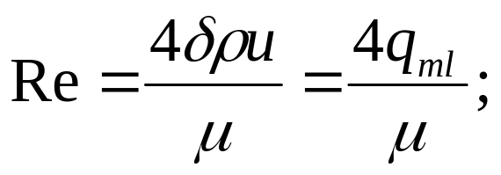
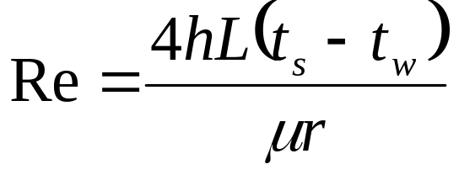
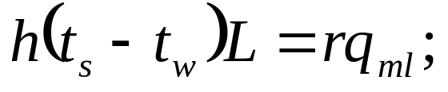
液膜流动状态与判别
通常为层流
尺度大时可为紊流
判据为雷诺数

Slide 18
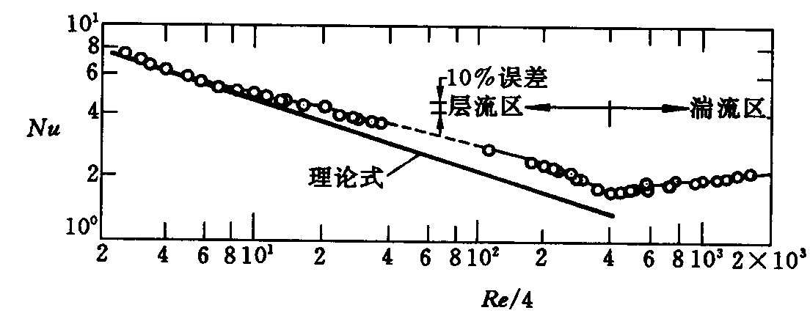
Re>1600时，Nu发生明显变化，液膜流动转变为紊流。

Slide 19
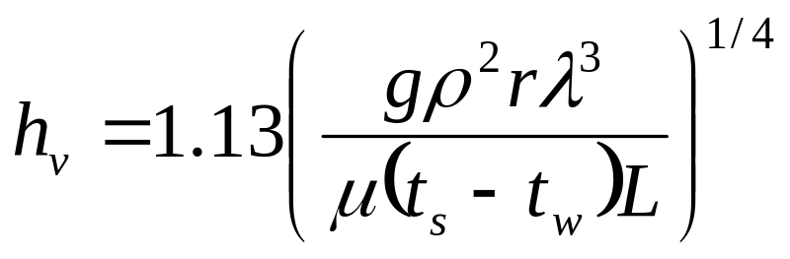
层流膜状凝结的实验关联式
横管膜状凝结的分析解与实验数据符合很好，分析解可作为实验关联式
竖壁凝结，Re>20时，实验值比理论值偏高20% ，工程上把理论解的系数放大20%作为实验关联式

Slide 20
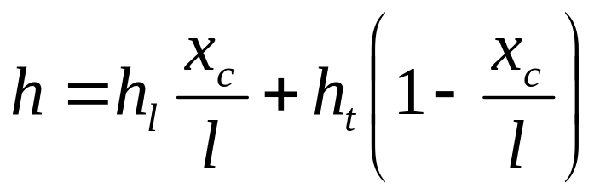
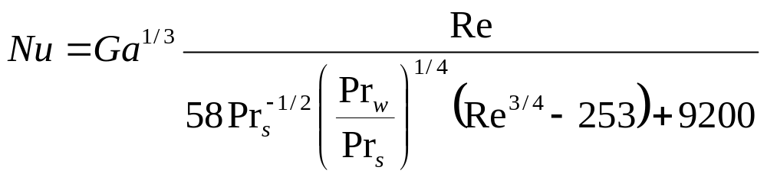
紊流膜状凝结换热
其中：h_{l}, 层流段表面传热系数
h_{t}, 紊流段表面传热系数
紊流膜状凝结换热的实验关联式

Slide 21
例：压力为1.013×10⁵Pa的水蒸气在方形竖壁上凝结。
壁的尺寸为30cm ×30cm,壁温为98℃，求每小时
的换热量和凝结蒸气量。
分析：
选用计算h的关联式，需要确定液膜流动是层流还是紊流；
确定流动状态，需要已知表面传热系数；
先假定流动状态，选取相关公式计算h,然后，判别流动状态。如果与假定吻合，计算结束，否则，重新计算。

Slide 22
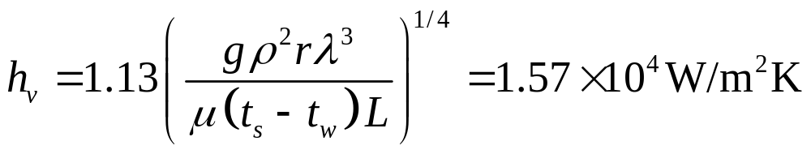
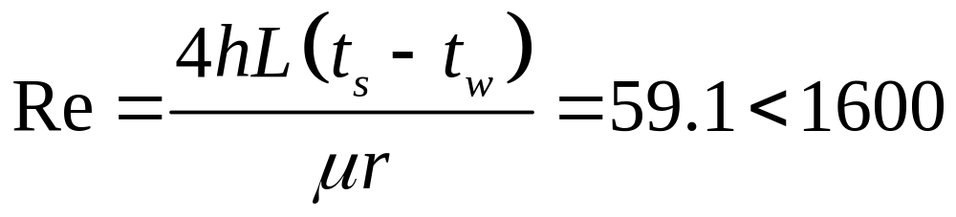
首先按饱和温度和膜温度查表获得物性数据：
r=2257kJ/kg, ρ=958.4kg/m³,
μ=2.825×10⁻⁴kg/(ms), λ=0.68W/(mK)
选取层流膜状凝结关系式，计算h,
计算Re,判断流动状态
层流假设成立

Slide 23
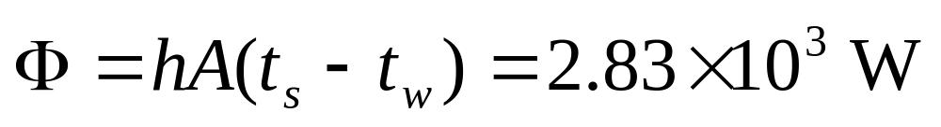
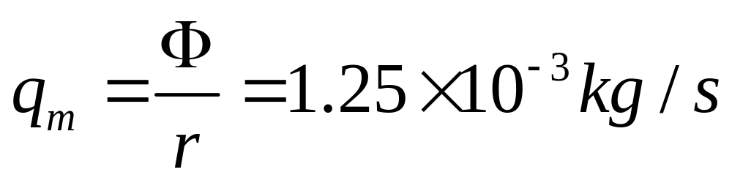

Slide 24
注意
由于表面传热系数与温差的-1/4方成正比，且温差比较小，如果温差取得不准的话，会带来比较大的误差。

Slide 25
6.3 膜状凝结的影响因素及传热强化
膜状凝结传热分析
液膜导热热阻起主导作用；
有利于减小液膜热阻的因素会使换热强化，反之弱化；
传热温差为蒸气饱和温度与壁温之差，该温差增大，换热增强，反之减弱。

Slide 26
不凝性气体
不凝性气体在液膜表面聚集，使蒸汽到达液膜前先通过不凝性气体层，相当于增加了传热热阻；
不凝性气体在液膜表面聚集，导致蒸气分压下降，使得饱和温度降低，相当于减小了传热温差。
不凝性气体的存在将使凝结换热弱化。通常情况下，不可避免会存在不凝性气体，凝结换热器必须安装放气阀。

Slide 27
蒸汽流速
蒸汽流速较大时，应考虑流速的影响；
蒸汽的流向与液膜流向相同时，会使液膜减薄，换热增强 ；反之，液膜增厚，换热减弱
过热蒸汽
蒸汽过热时，相当于提高了传热温差，换热会增强 ；
计算时可把气化潜热改为过热蒸气与液体的焓差。

Slide 28
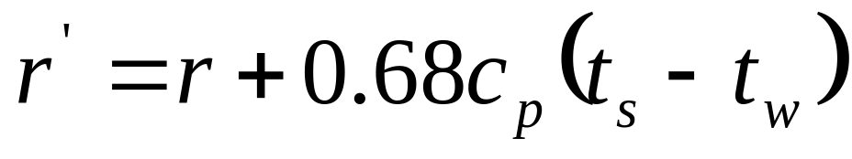
液膜过冷度
考虑液膜过冷度时，也相当于提高了传热温差，换热会增强，计算时可做修正。
管排数
上面流下的液体会冲刷下面的管子，使液膜减薄，换热增强。

Slide 29
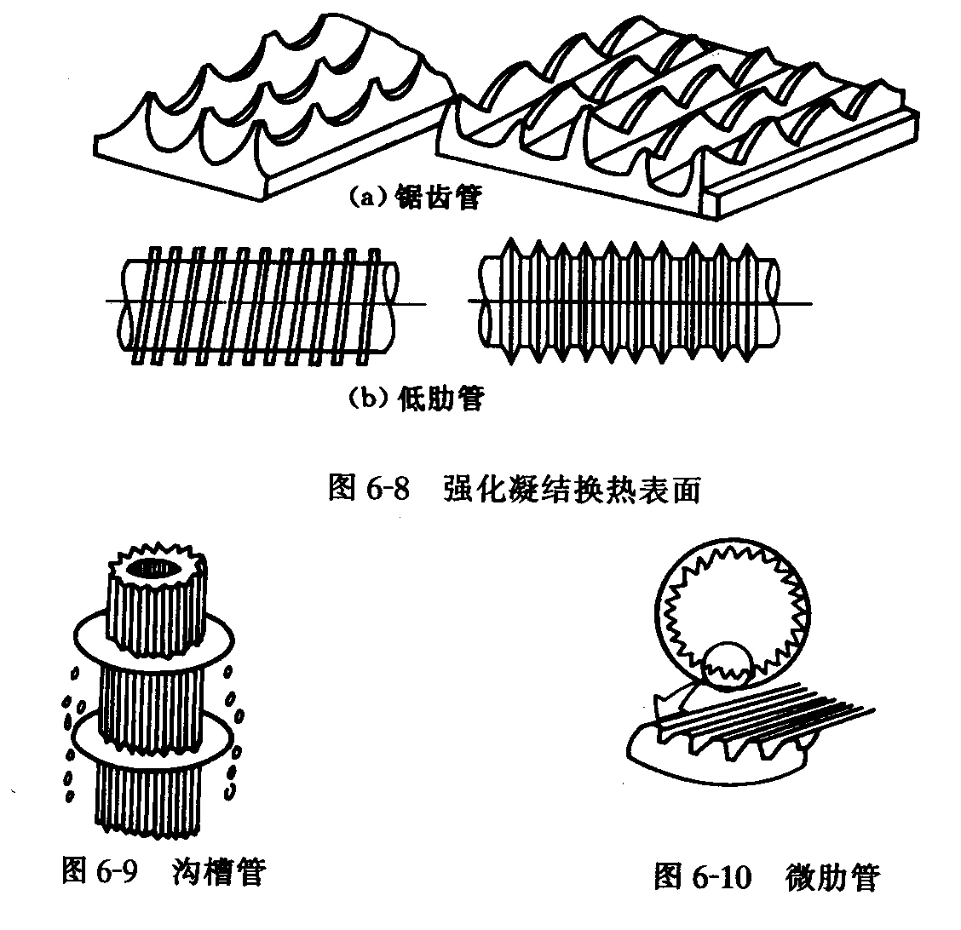
凝结表面的几何形状
低肋管、微肋管、带有尖角的锯齿型表面的管子都会使换热增强。

Slide 30
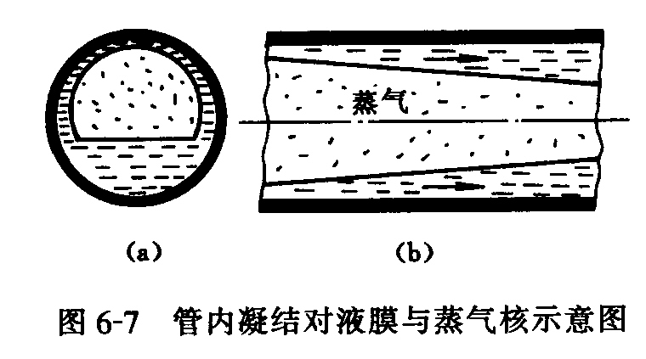
管内冷凝
蒸汽流速小时，冷凝也将集中在下部；
蒸汽流速大时，可形成四周为液膜环状流动。

Slide 31
应用实例：纸板的干燥
纸浆做成纸板后，连续通过内置高压水蒸气的滚筒进行干燥。尽管蒸气的压力高于设计值，但干燥效果不好，试分析其原因，并给出可能的改进方案。

Slide 32
膜状凝结的强化原则及技术
减薄液膜厚度（尽量减小竖管或竖壁的高度）；
减薄液膜厚度的技术（尖峰表面，低肋管，微肋管，锯齿管；等等）
及时排液
及时排除不凝性气体。

Slide 33
习题：7-10，7-13，7-17

